Slide 1
Části strojů
Úvod

Slide 2
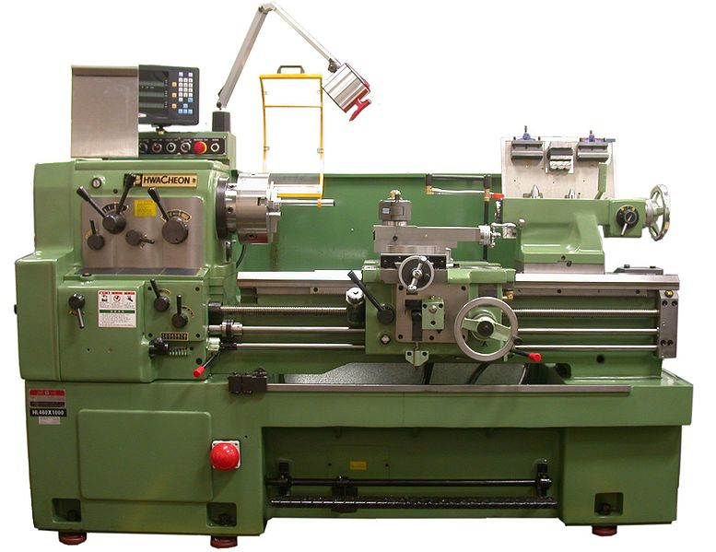
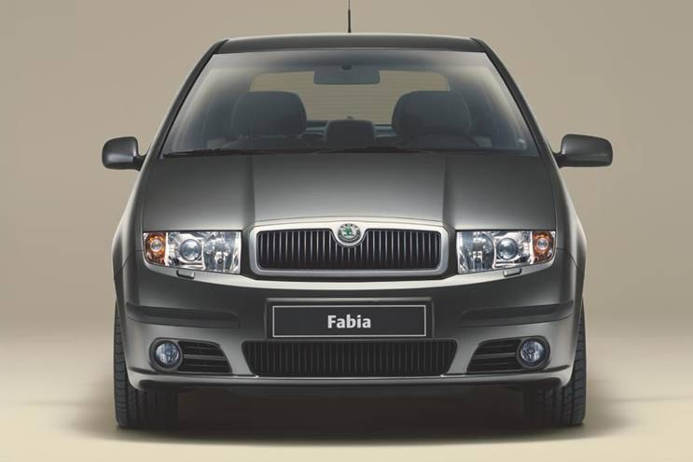
CÍLE PŘEDNÁŠKY
Seznámení studentů se základními stavebními prvky strojů a strojního zařízení.

Slide 3
Obsah PŘEDNÁŠKY
1. Úvod – technický systém, technická mechanika
2. Spoje
- rozebíratelné spoje ;
- nerozebíratelné spoje.
3. Výpočtový aparát
4. Příklady

Slide 4
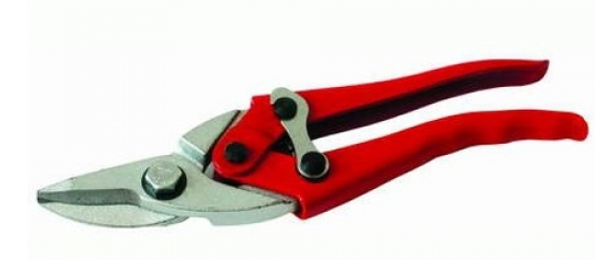
Úvod
Technický výrobek –technický objekt (stroj, nástroj, přístroj, ..).
Stroj - technický výrobek složený z mechanismů, který nahrazuje fyzickou (případně částečně i duševní práci člověka.
Nástroj – technický výrobek, který pouze ulehčuje práci člověka.
Technický systém (TS)/(technický objekt) – technický výrobek i nepřemistitelný technický objekt (továrna, elektrárna, dopravní síť, budova..).

Slide 5
Stupně komplexnosti TS
Stupeň komp. | Technický systém (TS) | Charakteristika | Příklady | Oblast
I. | Díl, součást | Element (struktury) bez montážních operací | Hřídel, šroub, pružina, podložka | Části a mechanismy strojů (ČMS)
II. | Stavební skupina, mechanismus, podskupina | Jednoduchý systém složený s dílů, který může vykonávat jednoduché f-ce | Převodovka, hydraulický válec
III. | Stroj, přístroj | Systém složený z dílců a podskupin vykonávající určitou f-ci | Automobil, soustruh, spalovací motor | Stroje a zařízení (SAZ)
IV. | Zařízení, strojní park | Komplexní systém | Montážní linka, Elektrárna

Slide 6
Transformační procesy v technických systémech
Účel: Získání potřebných funkcí nebo účinků (mechanických).
Cíl: Jednoznačná přeměna (na základě fyzikálních, chemických, či biologických zákonitostí) vstupních stavů na požadované fyzikální účinky.
Požadované fyzikální účinky:
spojit
přenést
přeměnit
Vstupní stavy:
Materiálu (M_{I})
Energie (E_{I})
Informací (I_{I})
Výstupní stavy:
Materiálu (M_{o})
Energie (E_{o})
Informací (I_{o})

Slide 7
Vlastnosti technických systémů
Základní vlastnost TS: schopnost vykonávat požadované f-ce
Každý TS musí mít :
potřebné parametry (výkon, rychlost, směr pohybu, ..);
schopnost pracovat v provozním prostředí;
být dobře obsluhovatelný;
být jednoduše vyrobitelný;
mít spokojivý vzhled apod.

Slide 8
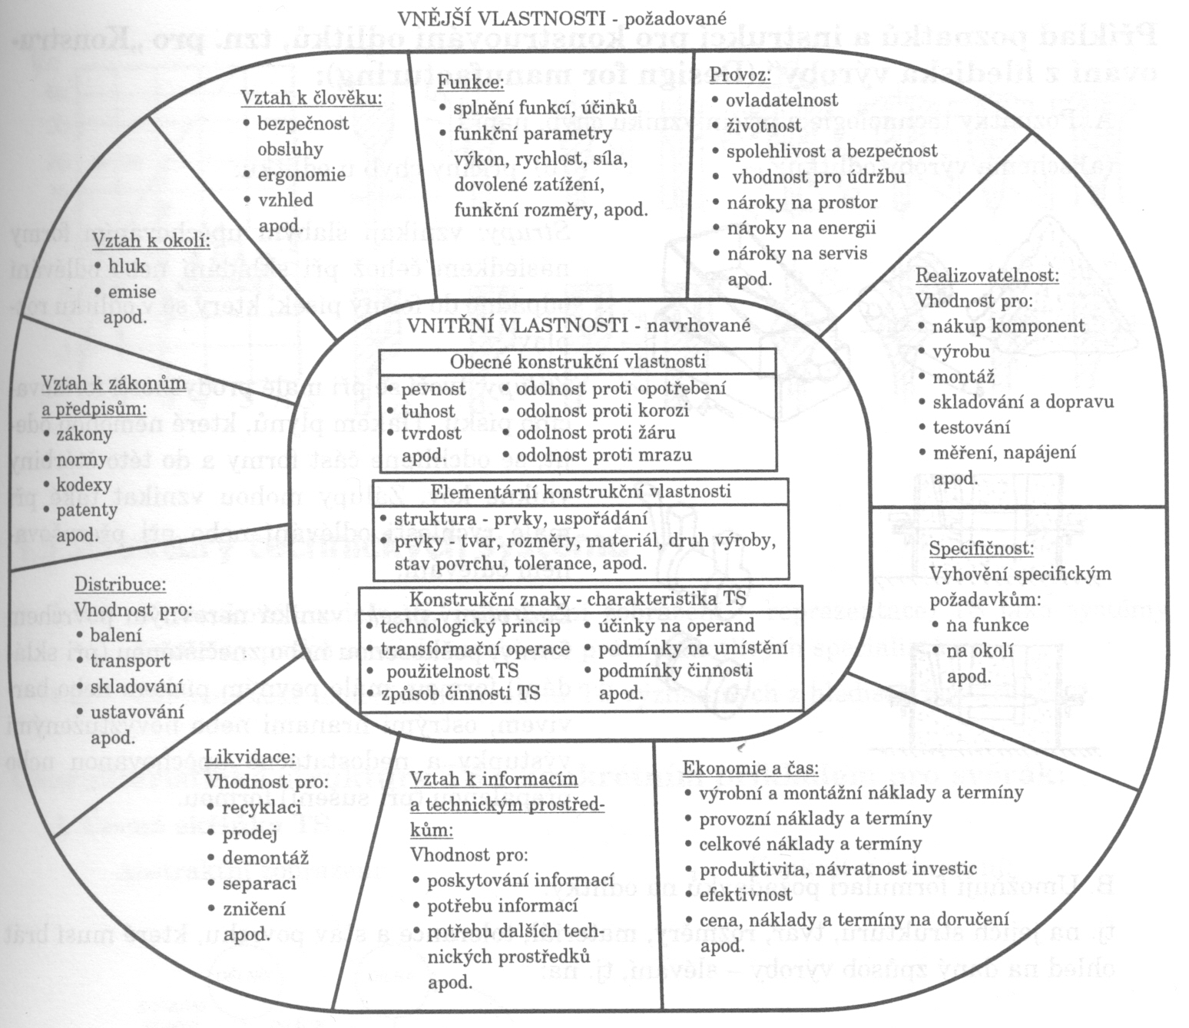
třídění vlastností TS

Slide 9
navrhování TS z hlediska jejich vlastností
DESIGN FOR PROPERTIES – DFX (ang. mezinárodní termín)
Metodika:
stanovení požadovaných vlastností;
kontrola docílených vlastností.
Poznatky, jak:
únosnost závisí na ..;
spolehlivost závisí ..;
výrobní náklady závisí na ..;
bezpečnost závisí na ...

Slide 10
Vnitřní struktura čs
1. Charakteristika
- transformační proces (charakterizovaný funkcí);
- konstrukční znaky (char. hlavním pracovním principem).
2. Stavební struktura
- tvar;
- rozměr;
- druh materiálu.
3. Vlastnosti
- provoz a údržba, opravy;
- výroba, montáž;
- ostatní užitné vlastnosti.

Slide 11
Vnitřní struktura ČS
4. Poznatky pro návrh a kontrolu
- poznatky pro docílení požadovaných konstrukčních vlastností.
Hlediska:
- únosnost a pevnost;
- montáž a provoz;
- ostatní specifické požadavky.

Slide 12
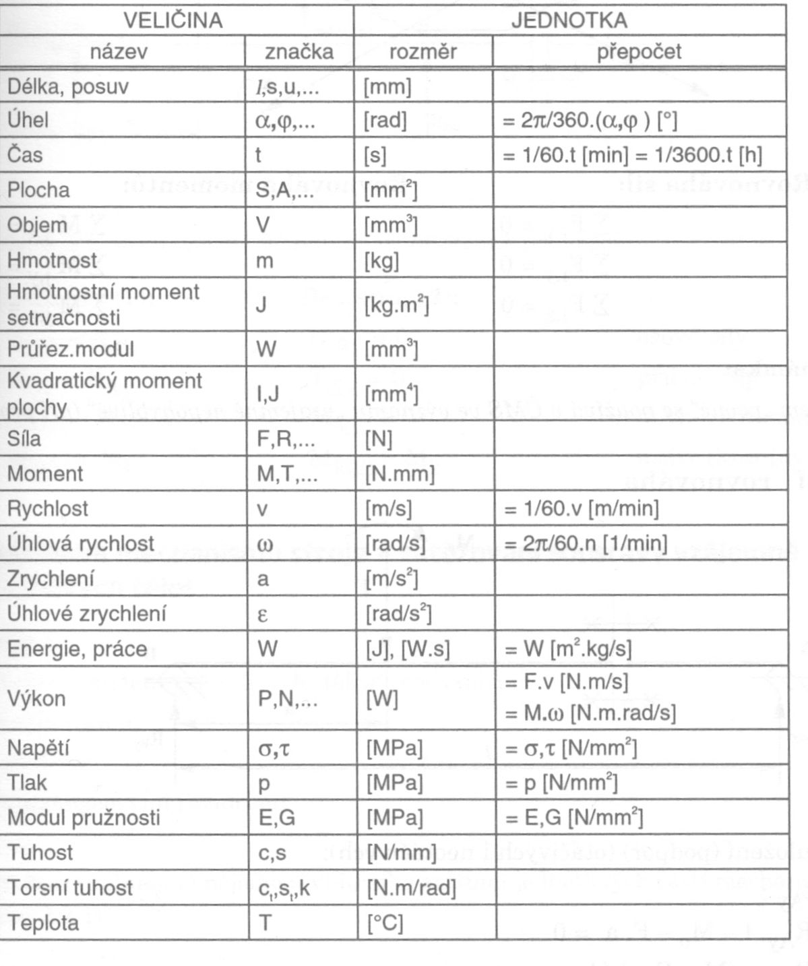
Fyzikální základy ČS

Slide 13
Technická mechanika
Mechanika jako součást fyziky.
Technická mechanika jako mechanika aplikovaná na technickou praxi. Spadají sem oblasti mechaniky tuhých těles (vzájemné působení a pohyb tuhých hmotných těles), mechaniky poddajných těles a mechanika tekutin a přenosu tepla.
1) Do mechaniky tuhých těles spadají:
Statika (řeší pouze silové účinky).
Kinematika (zabývá se charakteristikou pohybu).
Dynamika (řeší závislost mezi silovými účinky a pohyby hmotných útvarů).

Slide 14
Technická mechanika
2) Mechanika poddajných těles
Pevnost a pružnost (řeší pružnost a poddajnost těles).
3) Mechanika tekutin a přenosu tepla
Hydromechanika
Termomechanika.
V technické mechanice se řeší pouze model skutečného stroje nebo zařízení !!

Slide 15
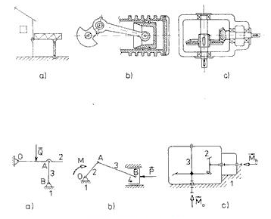
Technická mechanika - modely
Skutečnost:
Zjednodušený model:
S využitím modelů souvisí pojmy jako hmotný bod, ideálně tuhé těleso, ideální vazba apod.

Slide 16
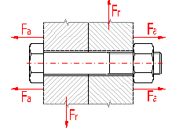
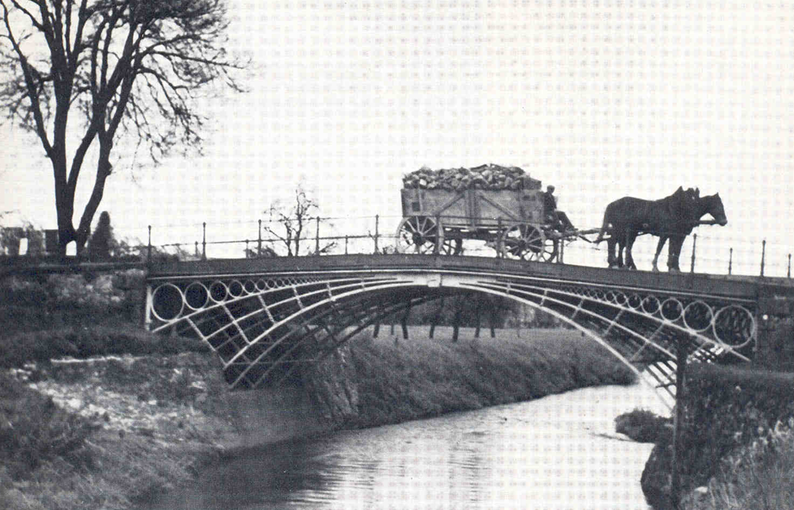
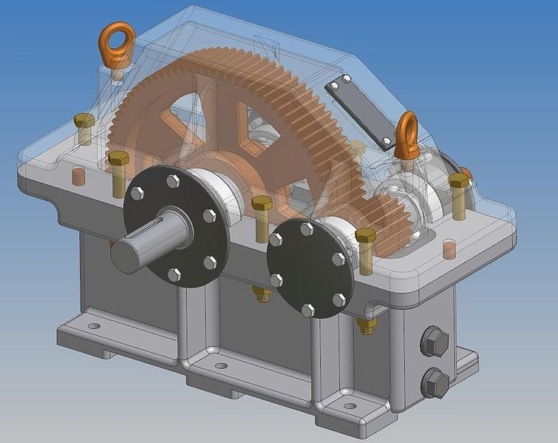
Stroje a zařízení - Mechanika v praxi
Mostní konstrukce, spoje a převody apod.

Slide 17
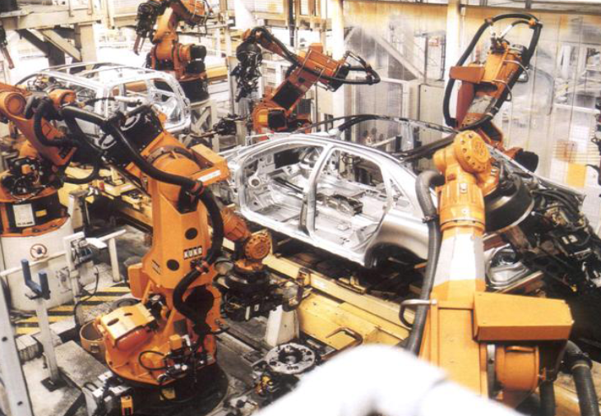
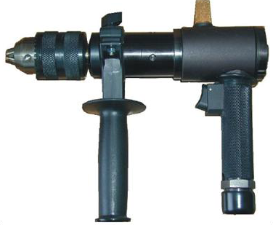
Stroje a zařízení - Mechanika v praxi
Hydraulické a pneumatické systémy – robotické linky, ale i ruční nářadí apod.

Slide 18
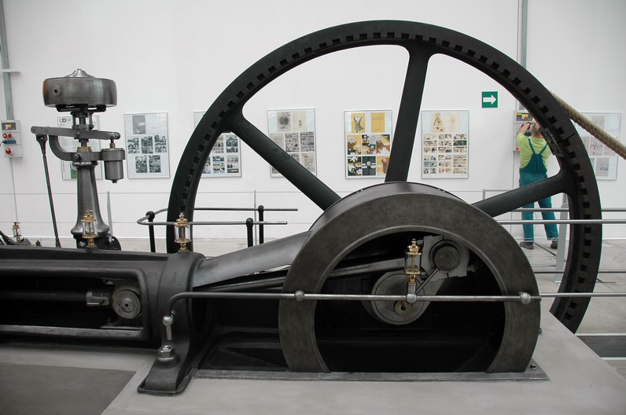
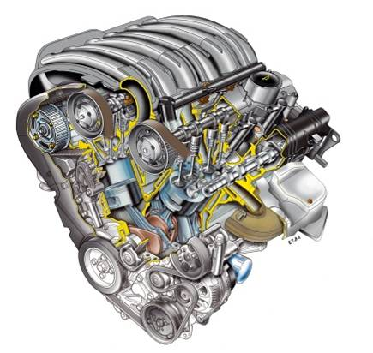
Stroje a zařízení - Mechanika v praxi
Tepelné stroje – parní stroj, spalovací motor, turbíny apod.

Slide 19
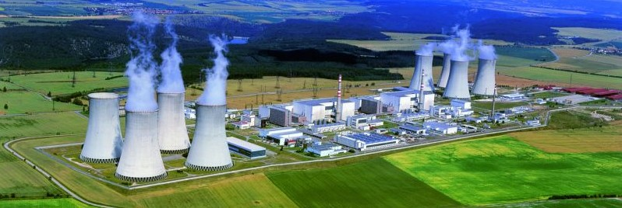
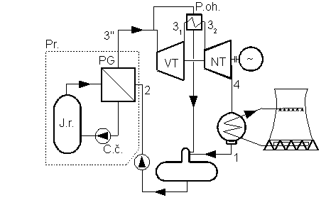
Stroje a zařízení - Mechanika v praxi
Výroba el. energie – jaderná elektrárna.

Slide 20
Spoje

Slide 21
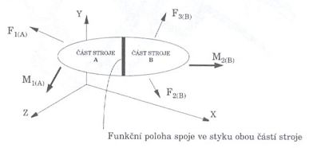
ZÁKLADNÍ POZNATKY
Spoje – jejich základní funkcí je „umožnit spojení“ částí výrobků a to často v kombinaci s pohyblivostí.
Spoje mohou být pohyblivé a nepohyblivé.
Spoje mohou být:
a) rozebíratelné;
b) nerozebíratelné.

Slide 22
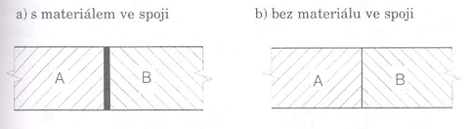
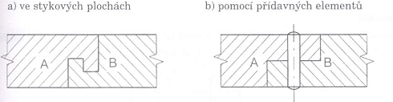
Přenos zatížení ve spoji
K přenosu sil ve spoji může docházet
- přes stykovou plochu.
- Pomocí tvarových prvků

Slide 23
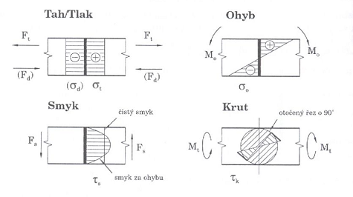
Namáhání spojů
Základní případy jednoduchých namáhání.

Slide 24
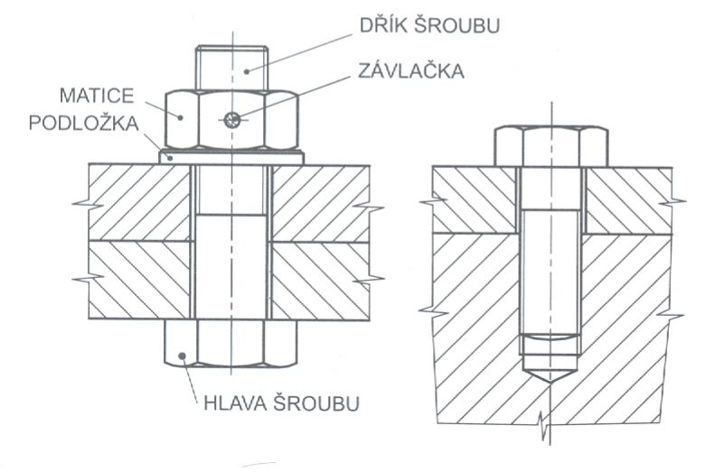
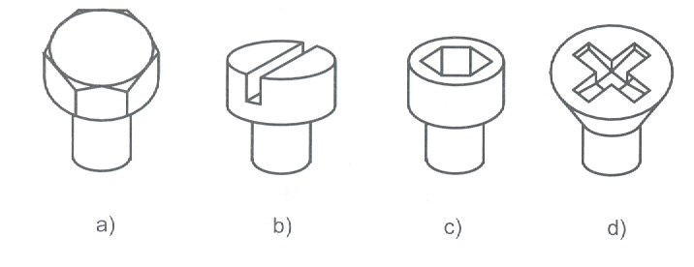
Šroubové spoje
Šroubové spoje jsou rozebíratelné spoje používané k spojení dvou a nebo více dílců v jeden celek. Šroubový spoj tvoří kromě spojovaných součástí šroub s maticí a případně i podložka (nebo závlačka).
Nejčastěji se používají hlavy šroubů pro ruční utahování klíčem nebo šroubovákem. Hlavy šroubů: šestihranné (a), válcová (b), válcová s vnitřním šestihranem – imbus (c), zápustné (d).

Slide 25
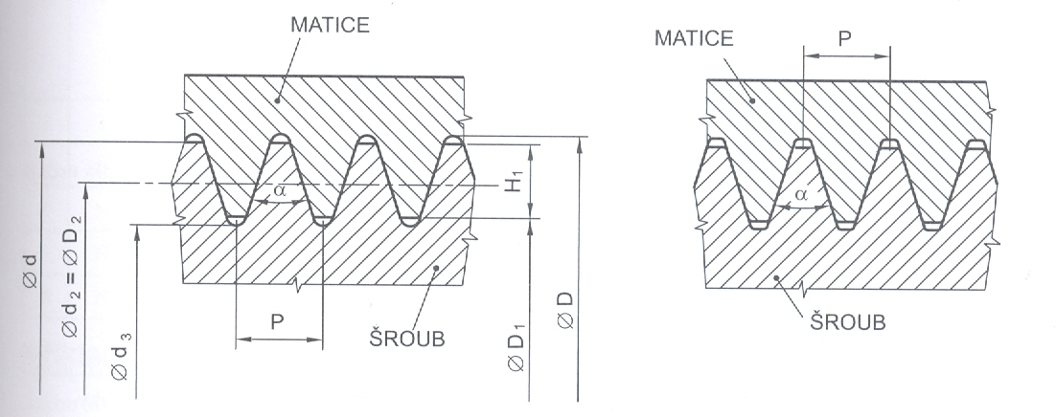
Šroubové spoje
Matice se nejčastěji používají šestihranné.
Podložky slouží k pojištění šroubu proti uvolňování (pružné nebo vějířové) nebo k rozložení tlaku na větší plochu.
Funkční částí šroubu je závit - nejčastěji metrický (používá se ale i závit lichoběžníkový, Whitworthův, trubkový, oblý apod.).

Slide 26
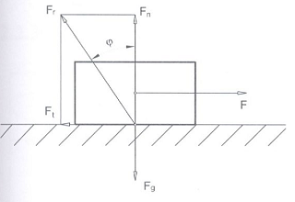

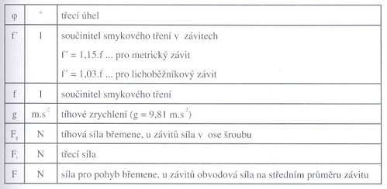
Šroubové spoje - teorie
Při vzájemném pohybu závitů šroubu a matice vzniká mezi nimi - smykové tření .

Slide 27
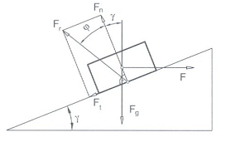
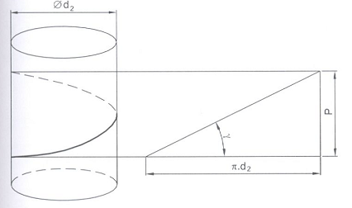

Šroubové spoje - teorie
Aplikace nakloněné roviny.
Fn – normálová síla, (reakce podložky na tíhovou sílu Fg)
Ft – třecí síla

Slide 28
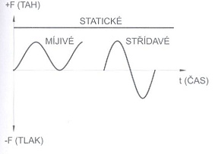
Výpočet šroubových spojů
Dřík šroubu může být zatížen – tahem, tlakem, smykem a krutem.
Při výpočtu šroubu je důležité znát i průběh zatížení, které může být:
- statické;
- dynamické.
Na výpočet šroubu má vliv také utahovací moment nebo předpětí šroubu.

Slide 29

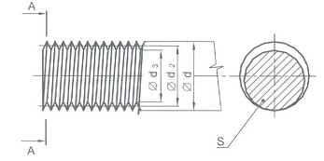
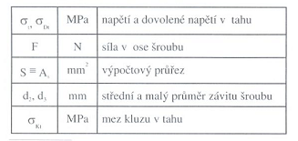
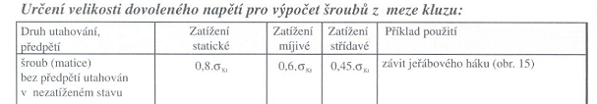
Namáhání tahem
Namáhání tahem vzniká v důsledku působení síly v ose šroubu.
Výpočet šroubu:

Slide 30
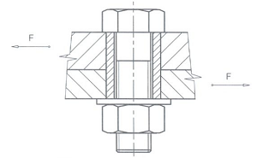

Namáhání smykem
Namáhání smykem vzniká pokud síla působí kolmo k ose šroubu
Výpočet šroubu:
Šrouby (kromě šroubů lícovaných) by neměly být využívány k přenosu smykového zatížení!!

Slide 31
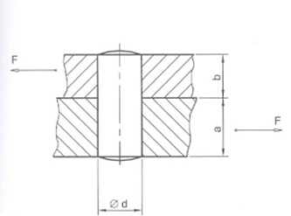
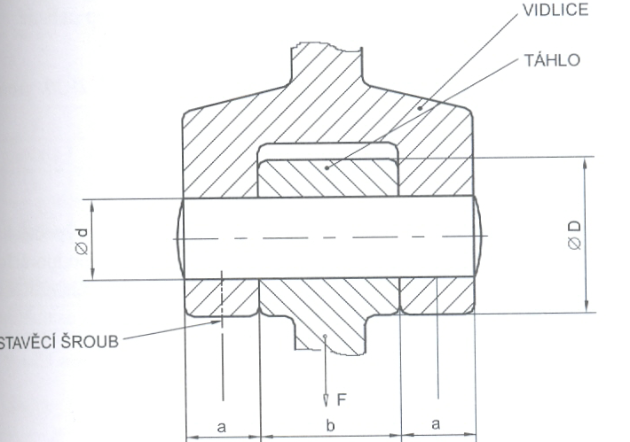
Kolíkové a čepové spoje
Kolíkový spoj slouží k přenášení sil mezi spojovanými součástmi, k vymezení a pojištění jejich polohy nebo vytvoření otočného spojení.
K vytvoření větších kloubových spojení dvou součástí se využívá čepů.

Slide 32
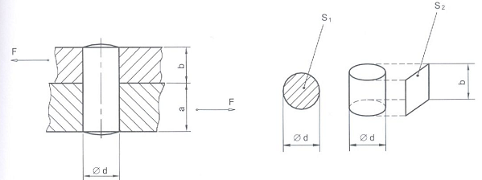

Výpočet kolíkových spojů
Výpočet kolíku (na smyk a otlačení)

Slide 33
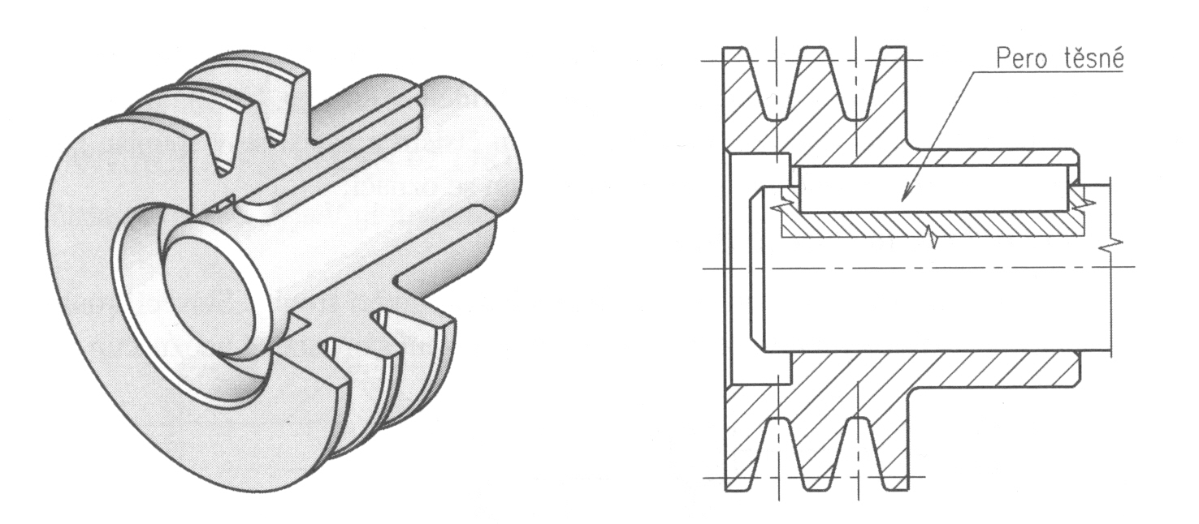
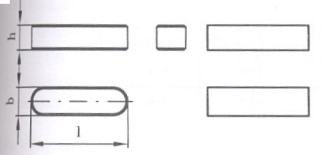
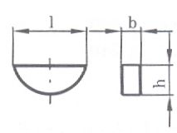
Spoj perem
Rozebíratelné spojení hřídele s nábojem pomocí pera je v praxi poměrně časté. Běžně se používají pera těsná méně často kotoučová (Woodruffova – obr. vlevo dole).
Spojení těsným perem se využívá pro uložení ozubeného kola nebo řemenice na hřídeli, pro spojení kotouče spojky s hřídelem.

Slide 34
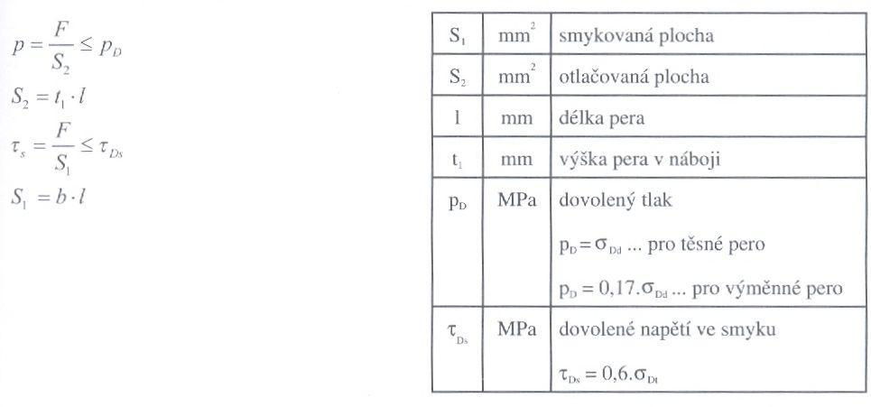
Výpočet těsného pera
Pera jsou namáhána na smyk a na otlačení.

Slide 35
Svěrné a tlakové spoje
Svěrné spoje jsou spoje se silovým stykem. Používají se svěrné spoje šroubem s rozříznutým nábojem, šroubem s děleným nábojem nebo kuželem.
Tlakové spoje jsou nerozebíratelné spoje se silovým stykem.
Podle způsobu výroby může vzniknout tlakový spoj:
Lisováním za studena – montáž se provádí např. pomocí hydraulického lisu.
Smrštěním po ohřevu náboje – způsob vhodný pro větší součásti, např. nákolky kol železničních vagónů.
Roztažením po ochlazení hřídele – po ochlazení hřídele v kapalném plynu.

Slide 36
Svarové spoje
Svarové spoje patří mezi nerozebíratelné spoje používané pro spojování kovů a plastů.
Z hlediska provedení se používají nejčastěji svarové spoje zhotovené tavným nebo tlakovým svařováním.
Výhodou svarových spojů je vysoká produktivita, využití svařovacích automatů, vhodnost technologie k renovacím a opravám.
Nevýhodou svarových spojů je pnutí a deformace vlivem zahřátí při svařování. Nutná úprava stykových ploch (v některých případech). Nutnost kvalifikované obsluhy.

Slide 37
Svarové spoje
Vhodnost ocelí ke svařování je dána obsahem uhlíku do 0,25%.
Pro oceli s obsahem nad 0,5 % C se svařování nedoporučuje.
U složitějších svařenců (pokud je to možné) se provádí žíhání na odstranění vnitřního pnutí.
Svařence se obrábí na hotovo až po svaření.
Není vhodné hromadit svary v jednom místě.
Při konstrukci svařenců je nutné uvažovat přístupnost při svařování.
U svařenců je vhodné využívat vhodně umístěných výztuh.
Pokud to není nutné, měl by být svařenec navržen tak, aby se svar nemusel obrábět.

Slide 38
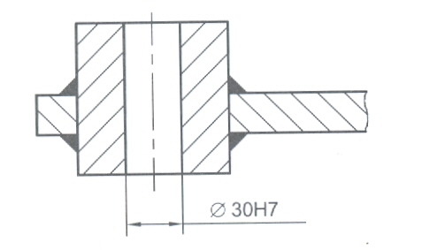
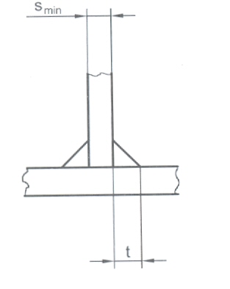
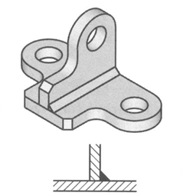


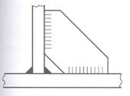
Svary koutové
Nejběžnější používané svary koutový, V-svar (I, X, U a další viz. ST).

Slide 39
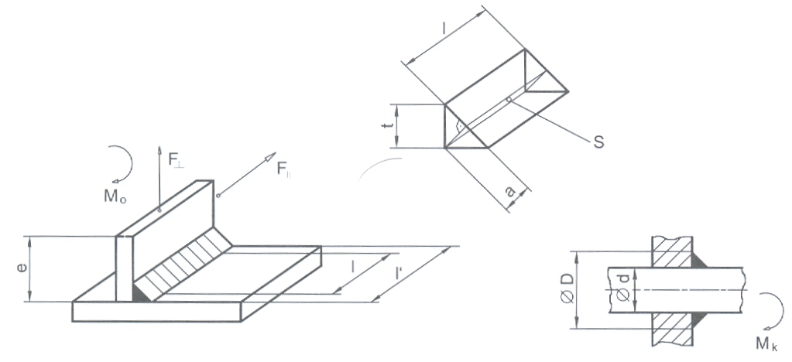
Výpočet koutových svarů
Namáhání smykem a krutem

Slide 40
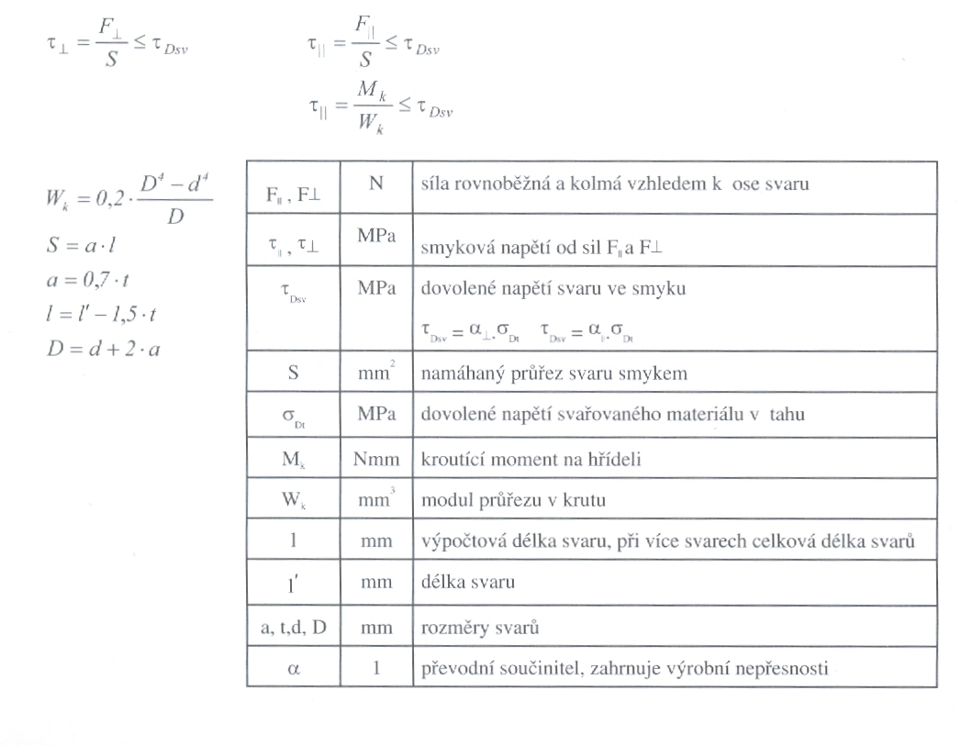
Výpočet koutových svarů
Namáhání
smykem a
krutem

Slide 41
Pájené spoje
Pájené spoje jsou nerozebíratelné spoje vytvořené materiálovým stykem pomocí přídavného roztaveného kovu – pájky.
Pájení se používá zejména v elektrotechnice. Ve strojírenství např. pro pájení slinutých karbidů na řezný nástroj.
Pájené spoje mají mít co největší stykovou plochu.
Pro spoje s menší pevností se používají měkké pájky Sn-Pb (teplota tavení do 500°C), pro spoje s větší pevností tvrdé pájky mosazné, stříbrné (teplota tavení nad 500°C).
Výhodou pájení je možnost spojování nejrůznějších materiálů – kovů i keramiky.
Nevýhodou je menší pevnost spoje, kvalita spoje závisí na čistotě povrchu spojovaných součástí.

Slide 42
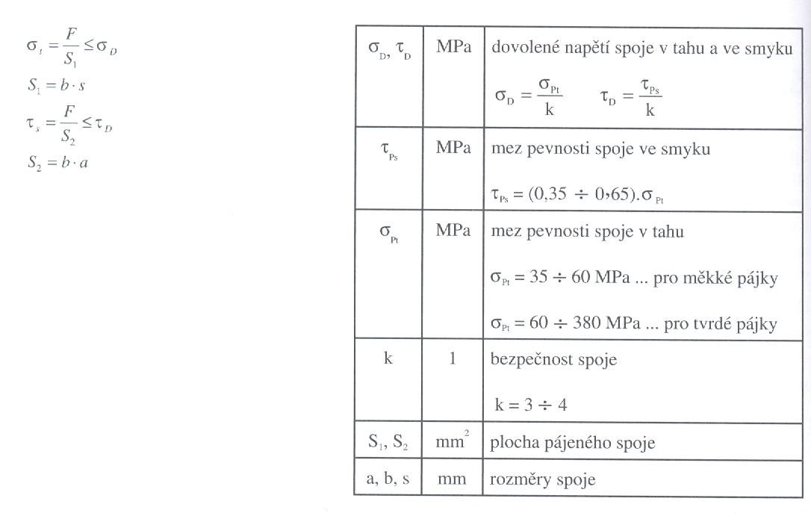
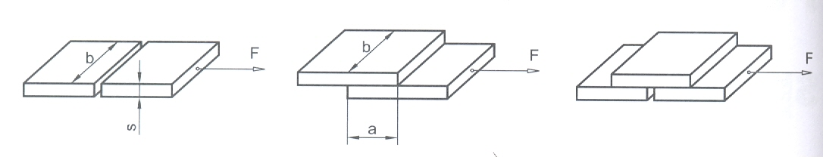
Výpočet Pájených spojů
Pájené spoje mohou být namáhány tahem nebo smykem.

Slide 43
Lepené spoje
Lepené spoje jsou nerozebíratelné spoje vytvořené materiálovým stykem pomocí adheze (přilnavosti) lepidla.
Lepení je vhodné pro vytváření spojů kovových i nekovových materiálů, především tam, kde na spoj nepůsobí velké zatížení.
Výhodou lepených spojů je těsnost, možnost spojování odlišných materiálů.
Nevýhodou je nevhodnost spojů pro vyšší teploty a agresivní prostředí, případně stárnutí spoje.
Lepené spoje by stejně jako pájené měly mít co největší stykovou plochu.

Slide 44

Lepené spoje
K lepení kovů se používají lepidla na bázi formaldehydových nebo epoxidových pryskyřic.
K lepení nekovových materiálů se používají lepidla na bázi syntetických kaučuků nebo disperzní a vodou ředitelná lepidla.
Pevnost spoje závisí i na úpravě povrchu lepeného materiálu!

Slide 45
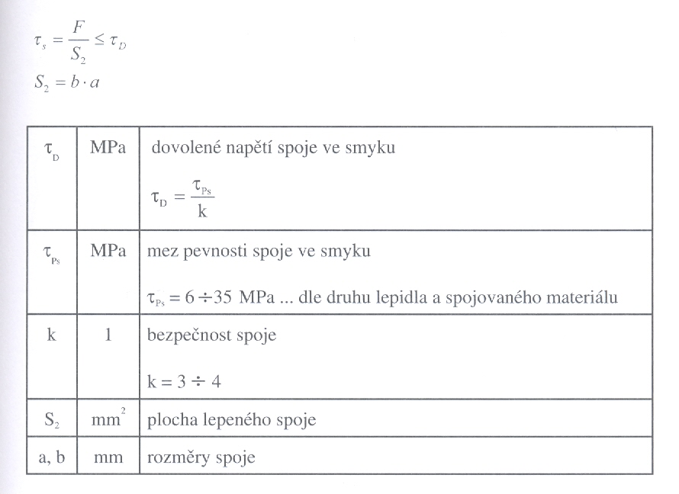
Výpočet Lepených spojů
Lepené spoje by měly být namáhány pouze na smyk!

Slide 46
Nýtové spoje
Nýtové (nýtované) spoje jsou spoje tvořené pomocí spojovacího prvku nýtu.
Nýtování může být:
Přímé nýtování – vhodné pro spojování menších součástí. Vzniká roznýtováním konce jedné ze spojovaných součástí.
Nepřímé nýtování – používalo se dříve u velkých konstrukcí, dnes je nahrazováno svařováním a pájením. K nýtování se používá spojovacího prvku – nýtu.

Slide 47
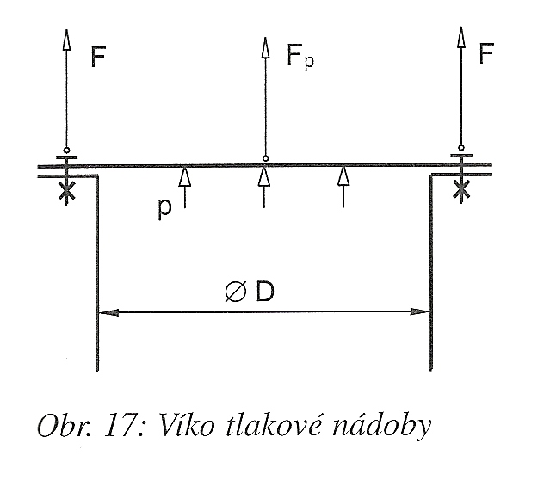
Příklady
Př.1 – Šroubový spoj

Slide 48
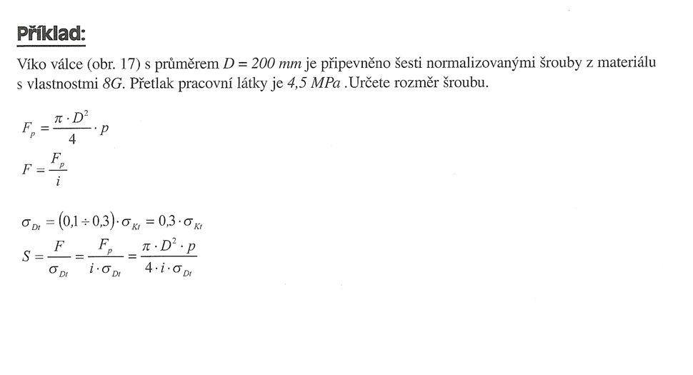
Příklady

Slide 49
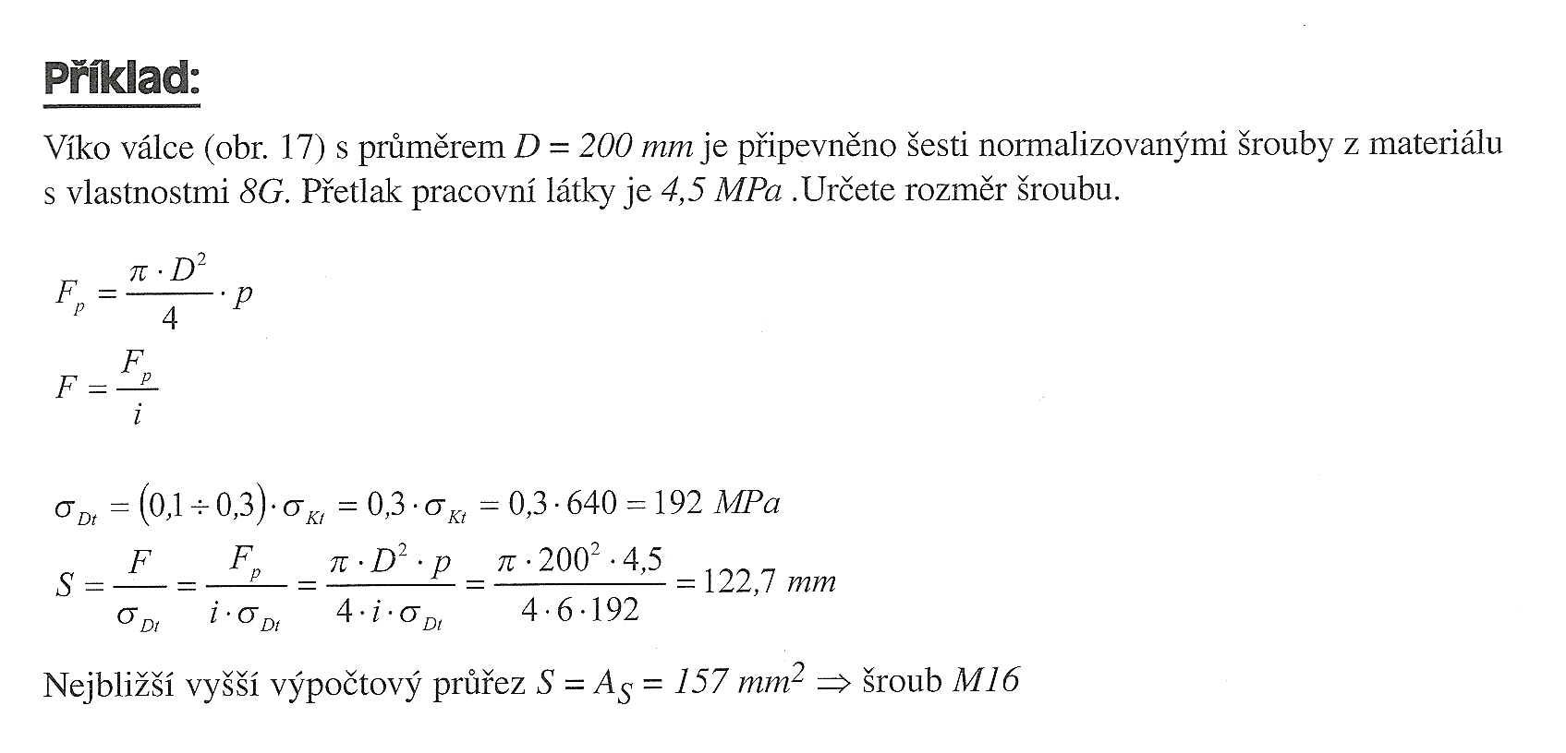
Příklady

Slide 50


Příklady
Př.2 – Šroubový spoj

Slide 51

Příklady
Př.2 – Šroubový spoj

Slide 52

Příklady
Př.2 – Šroubový spoj

Slide 53
Lteratura
[1] Hosnedl, S., Krátký, J. Příručka strojního inženýra 1, Computer press, 1999, 313 s.
[2] Zelený, J. Stavba strojů strojní součásti. Cpress, 2007, 157 s.
[3] Stejskal, V. a kol. Mechanika 1. ČVUT, 1998, 163 s.
[4] internet <http://www.338.vsb.cz/PDF/04HYDRO-STROJE.pdf>
[5] internet <http://www.restauratorskadilna.cz/fotoalbum.php?adresar=/opravy/projekty-konzultace/2010-parni_stroj_Skoda-Techmania >

